Slide 1

PHÒNG GD &ĐT LONG BIÊN
TRƯỜNG TIỂU HỌC PHÚC LỢI
CHÀO MỪNG CÁC EM
ĐẾN TIẾT TIẾNG VIỆT

Slide 2
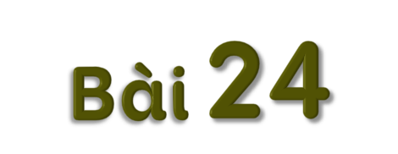

TUẦN 13
TIẾT 3

Slide 3


ǡμếnḑ VΘʸt NΉ; ȫμʴt: NɣȰ đồ εơΤ΅

Slide 4

ĐỌC VĂN BẢN

Slide 5



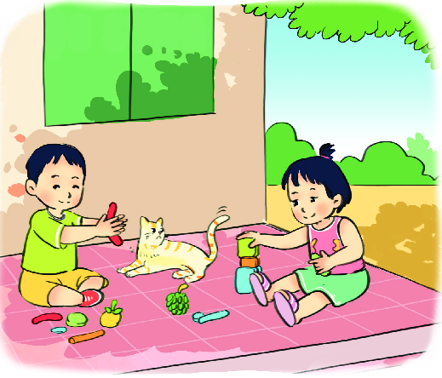

NẶN ĐỒ CHƠI
Bên thềm gió mát, Bé nặn đồ chơi. Mèo nằm vẫy đuôi, Tròn xoe đôi mắt.
Đây chiếc cối nhỏ Bé nặn thật tròn, Biếu bà đấy nhé, Giã trầu thêm ngon.
Đây là quả thị, Đây là quả na, Quả này phần mẹ, Quả này phần cha.

Slide 6
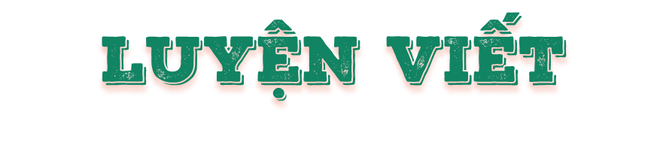


tròn xoe
giã trầu
vẫy đuôi
biếu

Slide 7
NɣȰ đồ εơΤ΅
Bḥn Όềm gió Ǻát, BḴ ǻɣȰ đồ εơΤ΅. ξϝo ǻɈʎ ȩẫἫ đuôΤ΅, TǟòΪ xφψ đôΤ΅ Ǻắt.
ĐâἫ ẚà Ǖίả κị, ĐâἫ ẚà Ǖίả ǻa, Quả ǻàἫ ιɦȰ ΕẒ, Quả ǻàἫ ιɦȰ εa.

Slide 8
ĐâἫ εΗʴɖ cốΤ΅ ηỏ BḴ ǻɣȰ κật ǇròΪ, ȳμʴu bà đấἫ ·ȴ, ϐ΅ã Ǉrầu Όêm ǻẑoΪ.

Slide 9

THỰC HÀNH VIẾT BÀI

Slide 10

BÀI TẬP

Slide 11

BÀI TẬP
2. Ghép da hoặc gia vào các tiếng cho thích hợp. Viết lại 3 từ vào vở ô li.
đình
cặp
da
gia
vị
cầm
dẻ
cặp da
da dẻ
gia cầm
gia đình
gia vị
Notes:
Em làm theo yêu cầu của bài tập, chú ý rằng:
- ngh đi với các âm i, ê, e.
- ng đi với các trường hợp còn lại.

Slide 12
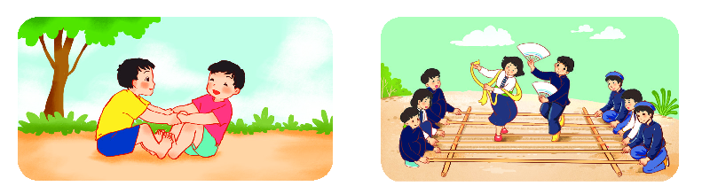

BÀI TẬP
3. Chọn a hoặc b .
a. Chọn từ ngữ thích hợp thay cho ô vuông.
( / xạp )
( lừa sẻ / )
Múa
sạp
Kéo cưa
lừa xẻ
Notes:
Em làm theo yêu cầu của bài tập, chú ý rằng:
- ngh đi với các âm i, ê, e.
- ng đi với các trường hợp còn lại.

Slide 13
BÀI TẬP
3. Chọn a hoặc b .
a. Chọn từ ngữ thích hợp thay cho ô vuông.
( lừa sẻ / )
Kéo cưa
lừa xẻ
Notes:
Em làm theo yêu cầu của bài tập, chú ý rằng:
- ngh đi với các âm i, ê, e.
- ng đi với các trường hợp còn lại.

Slide 14
BÀI TẬP
3. Chọn a hoặc b .
a. Chọn từ ngữ thích hợp thay cho ô vuông.
sạp
Múa
( / xạp )
Notes:
Em làm theo yêu cầu của bài tập, chú ý rằng:
- ngh đi với các âm i, ê, e.
- ng đi với các trường hợp còn lại.

Slide 15
BÀI TẬP
3. Chọn a hoặc b .
b. Chọn ươn hay ương thay cho ô vuông.
- Con đường uốn lượn quanh sườn núi..
- Hoa hướng dương vươn mình đón ánh nắng mặt trời.
Notes:
Em làm theo yêu cầu của bài tập, chú ý rằng:
- ngh đi với các âm i, ê, e.
- ng đi với các trường hợp còn lại.

Slide 16


